Slide 1


ŠKOLA: | Gymnázium, Chomutov, Mostecká 3000, příspěvková organizace
AUTOR: | Mgr. Marcela Jelínková
NÁZEV: | VY_32_INOVACE_05B_14_Symbolismus v českém malířství I (Jan Preisler)
TEMA: | Historie umění 19. století
ČÍSLO PROJEKTU: | CZ.1.07/1.5.00/34.0816
DATUM TVORBY: | 06.04.2013

Slide 2
ANOTACE
Prezentace je určena pro výklad, opakování a upevnění nového tématu z historie umění. Její součástí je motivační úkol pro interaktivní zapojení žáků do vyučovacího procesu.
Svým obsahem se zaměřuje na symbolismus v českém výtvarném umění na konci 19. a počátku 20. století, především na život a dílo Jana Preislera.
Navazuje na prezentaci o symbolismu v evropském umění a doplňuje toto téma.
Motivačním prvkem v prezentaci je práce s internetem, která slouží k upevnění probrané látky a získání nových poznatků o tématu. Žáci shlédnou po úvodní části s informacemi o symbolismu v českém malířství a o Janu Preislerovi, který byl jedním z jeho nejvýznačnějších zástupců, krátký dokument o jeho životě a díle (odkaz na ukázku na internetu je na snímku č. 13, stručné resumé jejího obsahu pro učitele je na snímku č. 16). Nejprve se seznámí s úkolem – otázkami, kterým mají věnovat pozornost a udělat si k nim do sešitu poznámky (viz snímek č. 14). Poté následuje diskuse, během níž odpovídají na otázky, ověřují si svůj postřeh a kliknutím na snímek kontrolují správnost svých odpovědí (animace s otázkami a odpověďmi je na snímku č. 15).
Látka je určena pro studenty 2. ročníků čtyřletého a 3. ročníků šestiletého gymnázia.
Může být využita i jako podklad pro samostatné studium žáků.
Vzdělávací cíle:
seznámit žáky se symbolismem v českém malířství a především tvorbou jeho hlavního představitele – malíře Jana Preislera
motivovat žáky formou aktivní práce s internetem k propojení nových poznatků s jejich předcházejícími znalostmi a zkušenostmi

Slide 3
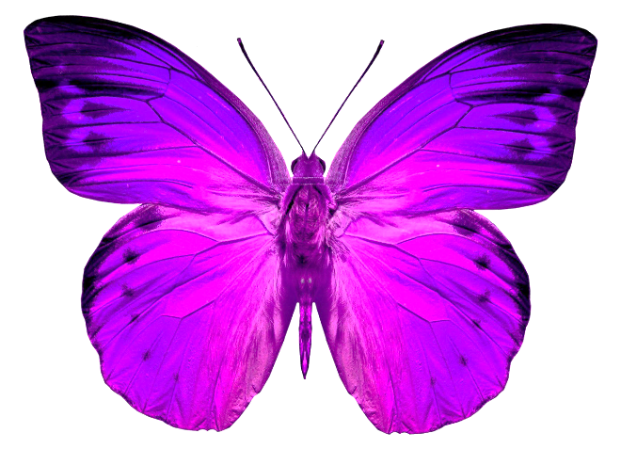
SYMBOLISMUS
7

Slide 4
SYMBOLISMUS V ČESKÉM MALÍŘSTVÍ I
7

Slide 5
MALÍŘSTVÍ
v českém umění se symbolismus uplatňoval od poloviny 90. let 19. století do doby kolem roku 1915
  Jan Preisler
  František Kupka
  Vojtěch Preissig
  Max Švabinský
koncem prvního desetiletí 20. století nastoupila druhá generace symbolistů - Umělecké sdružení Sursum (Vzhůru)
  Jan Zrzavý
  Josef Váchal

Slide 6
Charakteristika stylu
symbolismus vycházel z vnitřních umělcových představ, snů a vizí
inspiroval se světem pověstí, pohádek, mýtů, krásné literatury a především současné poezie
vnější svět chápali jako ,,zahradu symbolů", v níž každý předmět má nějaký jiný, hlubší a duchovnější význam
důraz na intuici, imaginaci a cit
nevytvořil jednotný styl – žádné společné formální znaky
neobyčejně rozmanitý výtvarný jazyk ke konci století začal splývat s plošným a vegetativním tvaroslovím secese

Slide 7
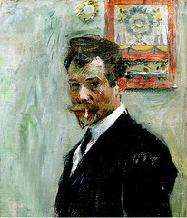
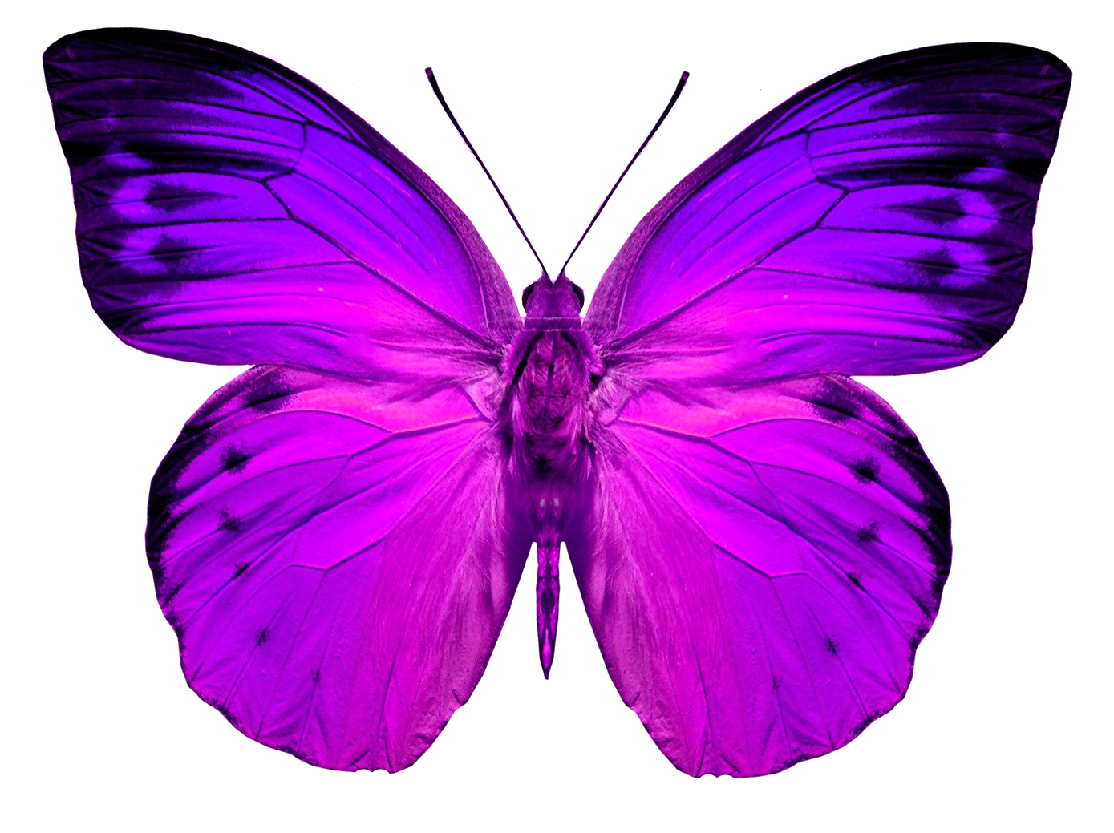
Jan Preisler
(1872 – 1918)
český malíř a vysokoškolský profesor
vášnivý rybář
zprvu tvořil v duchu neoromantismu, později se přiklání od alegorického pojetí k symbolismu
  odmítal akademické opakování osvědčených forem historických slohů
  v jeho díle ožívají pohádkové touhy, melancholické nálady, erotické smutky a osudová traumata
  na přelomu století se od umění očekávalo vyslovení nevyslovitelného, odhalování tajemných hlubin nitra
1. Vlastní portrét s cigaretou, asi 1900

Slide 8
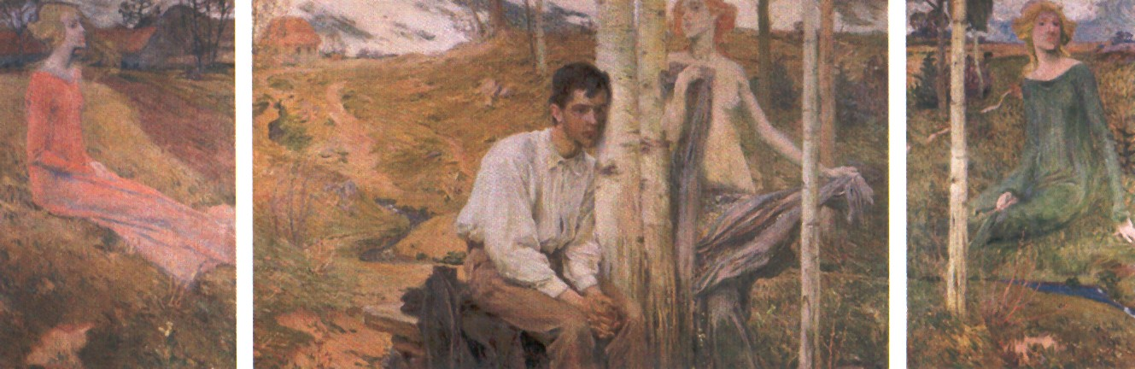
Jaro, 1900
Impresionisticky barevný triptych
2
vyjádření pocitů moderního člověka, vstupujícího do nového století:
  bolestný pocit vykořenění, moderní individualismus
  touha po splynutí s přírodou
  nostalgie nad uplývajícím časem
Notes:
Zasněný chlapec s uchem přiloženým na kmen břízy z triptychu je pravděpodobně autorův idealizovaný autoportrét a krajina je venkovem z Preislerova dětství, okolí Králova Dvora.

Slide 9
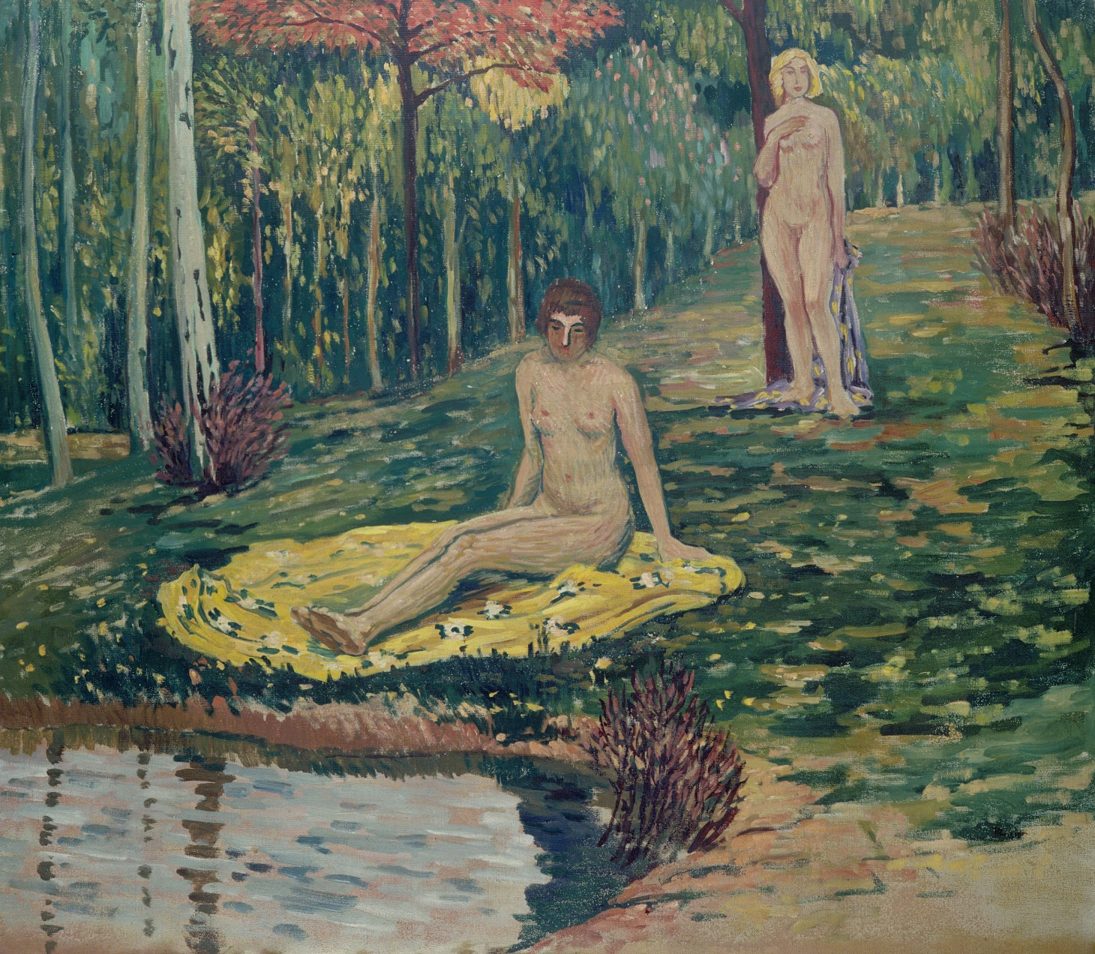
Koupání, 1900
3

Slide 10
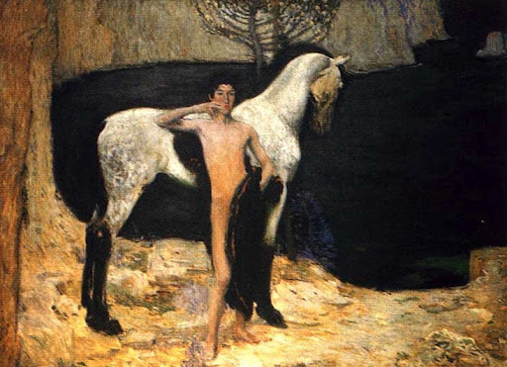
Černé jezero, 1904
4
expresivní série Černých jezer = poetická metafora hlubin lidské duše

Slide 11
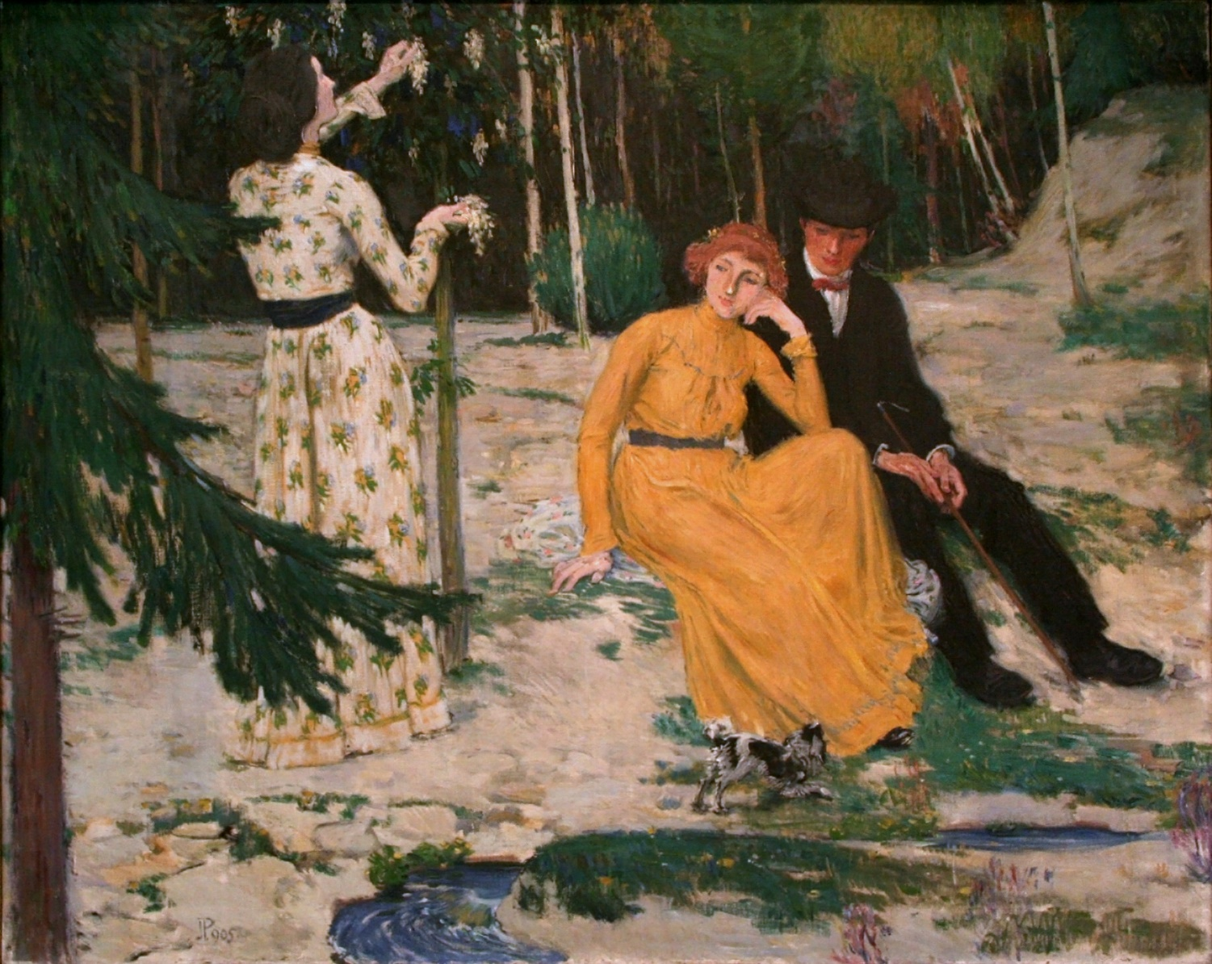
Milenci, 1905
5

Slide 12
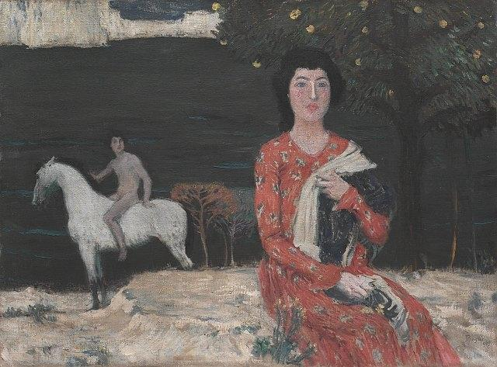
U Černého jezera, 1905
6

Slide 13
Interaktivní část
Odkaz na dokument o tvorbě J. Preislera z cyklu „Národní galerie nikdy nezavírá“
http://www.ceskatelevize.cz/ct24/kultura/140604-jan-preisler-cerne-jezero/

Slide 14
Podívejte se na dokument o Janu Preislerovi a odpovězte na následující otázky:
Co jste se dozvěděli o jeho dětství a rodině?
Kteří čeští malíři měli na Jana Preislera největší vliv a proč?
Na kolik a jaká období lze rozdělit jeho dílo?
Jakým oborům kromě malířství se věnoval?
Jak se jmenoval spolek výtvarných umělců, jehož se stal členem? Kdy a s jakým cílem byl založen?
Jak pojmenovával své obrazy? Uveďte příklad.
Jaký motiv se nejčastěji objevuje na jeho obrazech a jak se proměňuje?
Jak se jmenuje jeho nejvýznamnější obrazový cyklus, jaké náměty na něm ztvárnil a co symbolizují?
Kdy zemřel a co bylo příčinou jeho smrti?
Jakým přídomkem bývá Jan Preisler někdy označován?

Slide 15
Odpovězte na otázky o Janu Preislerovi:
Co jste se dozvěděli o jeho dětství a rodině?
Kteří čeští malíři měli na Jana Preislera největší vliv a proč?
Na kolik a jaká období lze rozdělit jeho dílo?
Jakým oborům kromě malířství se věnoval?
Jak se jmenoval spolek výtvarných umělců, jehož se stal členem a s jakým cílem byl založen?
Jak pojmenovával své obrazy? Uveďte příklad.
Jaký motiv se nejčastěji objevuje na jeho obrazech a jak se proměňuje?
Jak se jmenuje jeho nejvýznamnější obrazový cyklus, jaké náměty na něm ztvárnil a co symbolizují?
Kdy zemřel a co bylo příčinou jeho smrti?
Jakým přídomkem bývá Jan Preisler někdy označován?
Obraz z roku 1904 – „Černé jezero“- evokuje vzpomínku na moře v Itálii
  motiv temné hladiny a bílých skal
  jezero, vodní hladina = duše člověka (podvědomí, ze kterého vycházejí skryté touhy)
  bílé skály – naše vědomí, ohraničená možnost našeho rozumu
  bílý kůň – symbol rozumu a moudrosti
  dívka – láká mladíka, svádí ho k poznání
  strom poznání, Adam a Eva – křesťanské symboly
Narodil se v roce 1872 v Popovicích u Berouna poblíž Křivoklátu, vyrůstal v Karlově dvoře, byl synem slévače.
Studoval od 15 let v ateliéru Františka Ženíška. Od něj si odnesl precizní kresebnou techniku a kompozici. Navazoval na lyriku Josefa Mánesa.
Jeho dílo se dělí do tří uměleckých fází:
- období novoromantické (vliv Ženíška)
- období symbolismu (nejvíce ceněno)
- nový klasicismus
Kromě olejomalby se věnoval dekoracím architektury. Vytvářel mozaiky (dům U Nováků ve Vodičkově ulici v Praze, Obecní dům v Praze – výzdoba Palackého sálu). Zabýval se knižní grafikou a ilustracemi (O. Březina, J. Zeyer, J. Neruda).
SVU Mánes - mladí umělci chtěli sledovat dobové evropské trendy, například secesi a symbolismus.
Svým obrazům zásadně nedával jména. Výjimkou je obraz z roku 1902 nazvaný Obraz z většího cyklu. Na dotaz, co to znamená odpověděl otázkou: „Zda malíř stále nemaluje jeden obraz?“
Postava muže – rytíře, chlapce v bílé košili, ten se později proměnil v mladého pána v černých šatech nebo Adama.
Zemřel v roce 1918 nečekaně na zápal plic.
Bývá nazýván „malířem jara“, „malířem české duše“.

Slide 16
KONEC
7

Slide 17
Resumé filmu Jan Preisler – Černé jezero:
studia v ateliéru Františka Ženíška
vliv lyriky Josefa Mánesa
3 fáze tvorby
  novoromantické období – Cyklus o dobrodružném rytíři
  symbolismus (nejvýznamnější)
  nový klasicismus
kromě olejomalby mozaiky na domě U Nováků (Vodičkova ulice, Praha), Obecní dům (Praha)
knižní grafika a ilustrace (O. Březina, J. Zeyer, J. Neruda…)
1898 – vstup do SVU Mánes – dobové evropské trendy
  Časopis Volné směry
obrazy zásadně nepodepisoval – výjimka – „Obraz z většího cyklu“ (1922) - na dotaz na název odpověděl otázkou, zda malíř nemaluje stále stejná díla
typické motivy – postava muže, chlapce, rytíře, mladíka v bílé košili…
  působil jako pedagog na UMPRUM a AVU - své žáky učil v duchu zásady, že umění má vycházet z umělcovy duše
studijní cesty – Itálie (F. Hudeček)
Černé jezero evokuje vzpomínku na moře v Itálii
  motiv temné hladiny a bílých skal
  jezero, vodní hladina většinou symbolizuje zrcadlení, ale zde jeho temnota – duše člověk (podvědomí, ze které vycházejí skryté touhy), nevědomí, které sahá až do nekonečna
  bílé skály – naše vědomí, ohraničená možnost našeho rozumu
  bílý kůň – symbol rozumu a moudrosti
  dívka láká mladíka, svádí ho k poznání
  strom poznání, Adam a Eva – křesťanské symboly
v díle syntetizuje obsahovou stránku – odkazy na křesťanská témata, mytologii i dobovou náladu, ale i formální stránku obrazu
na obraz navazují další dva obrazy s námětem černého jezera
bývá nazýván „malířem jara“, „malířem české duše“

Slide 18
Citace:
Jan Preisler – Vlastní portrét s cigaretou: AUTOR NEUVEDEN. http://cs.wikipedia.org [online]. [cit. 10.4.2013]. Dostupný pod licencí public domain na WWW: http://cs.wikipedia.org/wiki/Soubor:Jan_preisler2.jpg
Jan Preisler – Jaro: AUTOR NEUVEDEN. http://cs.wikipedia.org [online]. [cit. 10.4.2013]. Dostupný pod licencí public domain na WWW: http://cs.wikipedia.org/wiki/Soubor:Jan_Preisler_tryptich_Jaro_1900.jpg
Jan Preisler – Koupání: OPHELIA2. http://commons.wikimedia.org [online]. [cit. 10.4.2013]. Dostupný pod licencí public domain na WWW: http://commons.wikimedia.org/wiki/File:Preisler-koupani.jpg
Jan Preisler – Černé jezero: AUTOR NEUVEDEN. http://cs.wikipedia.org [online]. [cit. 10.4.2013]. Dostupný pod licencí public domain na WWW: http://cs.wikipedia.org/wiki/Soubor:Blacklake_preisler.jpg
Jan Preisler – Milenci: OPHELIA2. http://commons.wikimedia.org [online]. [cit. 10.4.2013]. Dostupný pod licencí public domain na WWW: http://commons.wikimedia.org/wiki/File:Jan_Preisler_-_Lovers.jpg
Jan Preisler – U Černého jezera: AUTOR NEUVEDEN. http://cs.wikipedia.org [online]. [cit. 10.4.2013]. Dostupný pod licencí public domain na WWW: http://cs.wikipedia.org/wiki/Soubor:Preisler21.jpg
Motýl: AUTOR NEUVEDEN. http://picasaweb.google.com [online]. [cit. 20.8.2013]. Dostupný na WWW: http://picasaweb.google.com/lh/photo/BI-uHRNrDnKsxwcFF2Awb2a--VBGWB_TZEF_meDP0wY

Slide 19
Tento materiál je určen k interaktivní výuce.

